Slide 1
Дыхание и обмен веществ у растений Князев Кирилл Александрович, учитель биологии ЧОУ «Гимназия им. М.И. Пинаевой», г. Пермь.

Slide 2
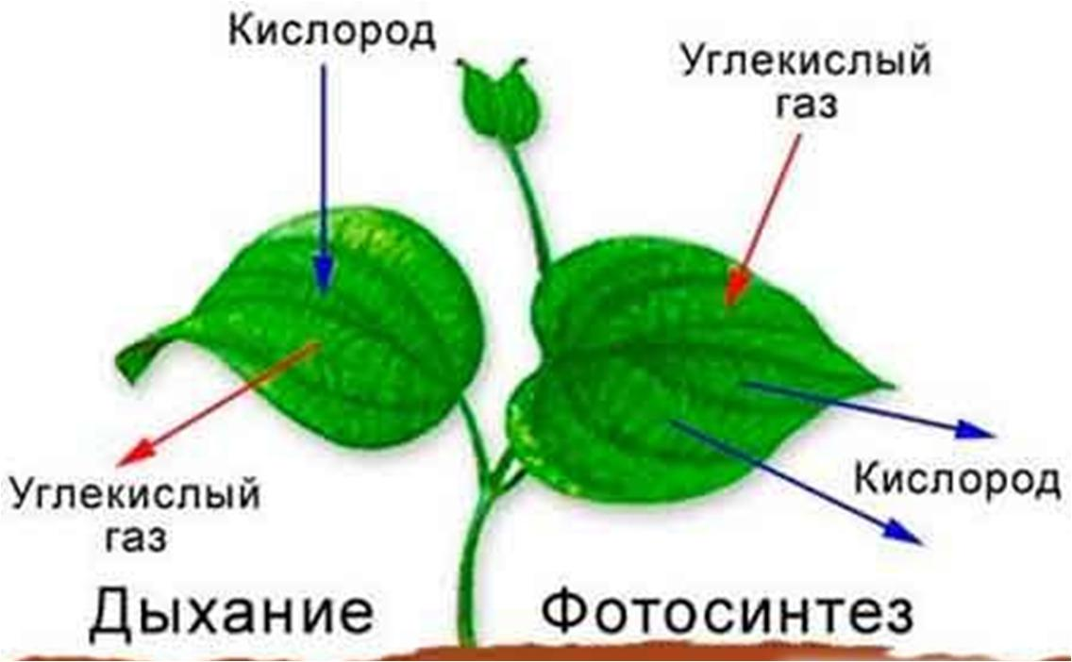
Растения при дыхании потребляют кислород

Slide 3
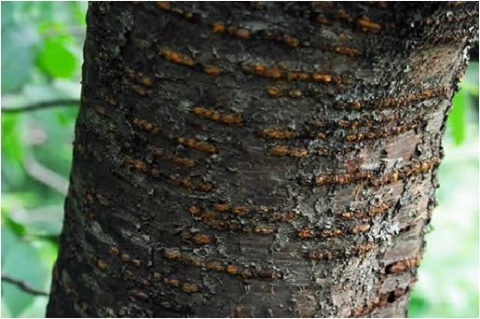
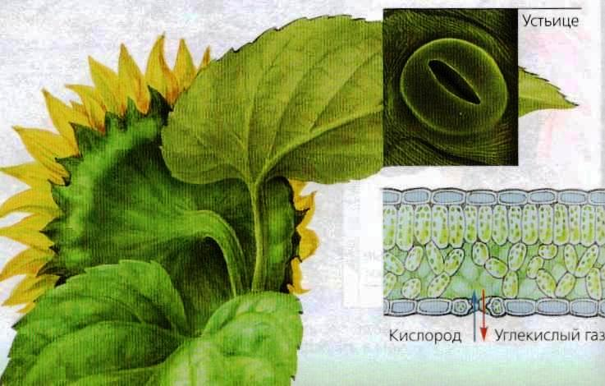
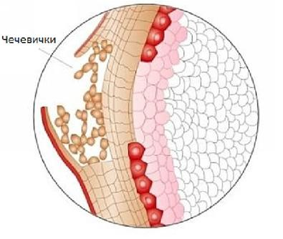
Большинство растений получают
кислород через устьица и чечевички.

Slide 4
Дыхание – это:
Процесс поглощения растениями кислорода и выделение углекислого газа.
Под действием кислорода распадаются органические вещества на неорганические (углекислый газ и вода).
Выделяется энергия для процессов жизнедеятельности растения.
Дыхание – процесс, противоположный фотосинтезу.

Slide 5
 | Дыхание | Фотосинтез
Поглощается газ
Кислород
Углекислый газ
Выделяется
Углекислый газ
Кислород
Углеводы
Разлагаются
Образуются
Энергия
Высвобождается
Накапливается
Когда идёт процесс?
На свету и темноте
Только на свету
Где идёт процесс?
Цитоплазме и митохондриях
Хлоропластах
В каких частях растения?
В зеленых частях, в основном в листьях
Во всех клетках

Slide 6
Наиболее активно дыхание идёт:
в молодых растениях
при цветении и плодоношении
весной и летом

Slide 7
Обмен веществ у растений
это совокупность протекающих в
организме химических
превращений в результате
процессов фотосинтеза и дыхания.

Slide 8
Фотосинтез
В процессе фотосинтеза из
углекислого газа и воды, образуются
сахара (углеводы)
Далее они превращаются в крахмал,
клетчатку, белки, жиры, витамины –
вещества, необходимые растению для
питания и запасания энергии.

Slide 9
Дыхание
В процессе дыхания происходит
расщепление органических
веществ на неорганические
соединения – углекислый газ и
воду.
При этом высвобождается
энергия.

Slide 11
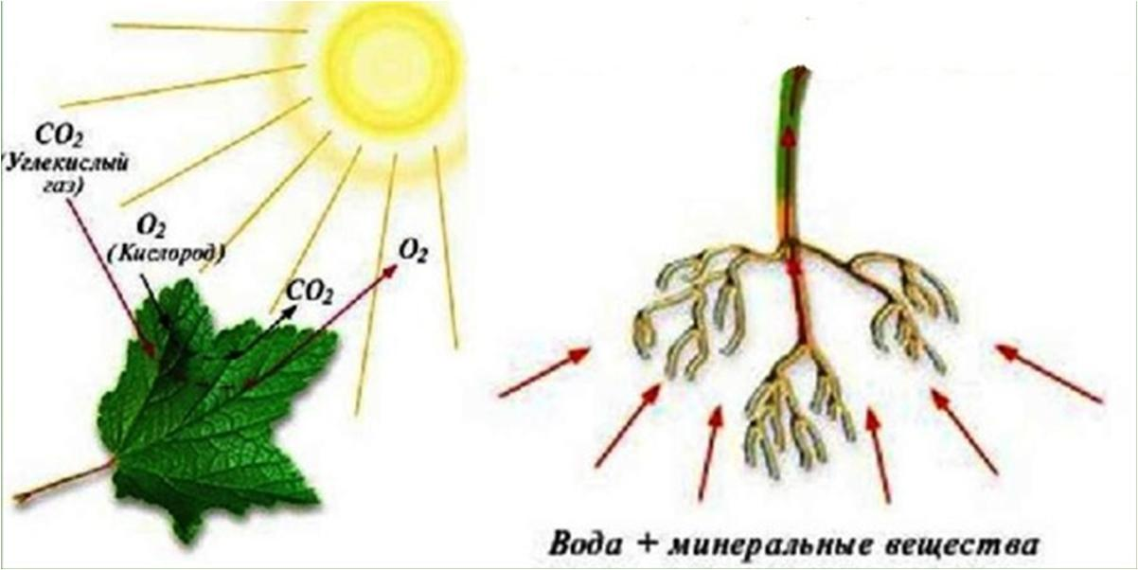

Slide 12
Обмен веществ обеспечивает
взаимосвязь и взаимозависимость
дыхания и фотосинтеза.

Slide 13
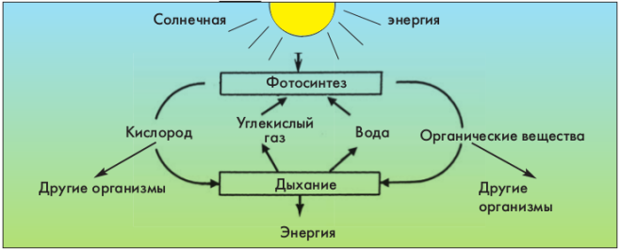
Обмен веществ у растений

Slide 14
Что такое обмен веществ?
У каких растений (молодых, старых) обмен веществ интенсивнее? Почему?

